Slide 1
Геометрія 10 клас
06.10.2021
Паралельне проектування та його властивості

Slide 2
Продовжити речення
1. Основними фігурами в просторі є ….
точка, пряма, площина
      2. Площини позначаються малими
грецькими літерами
α, β, γ .....
      3.Площина однозначно визначається:
            …..
            …..
            …..
Прямою і точкою що їй не належить
Двома прямими що перетинаються
Трьома точками що не лежать на одній прямі

Slide 3
Згадайте властивості паралельного проектування

Slide 4
Сьогодні продовжиммо вивчати властивості паралельного проектуваанн

Slide 5

Зображення плоских
фігур на площину
а
α

Slide 6
Зображення фігур
Оригінал
Проекція
Довільний трикутник
Довільний трикутник
Довільний трикутник
Прямокутний трикутник
Рівнобічний трикутник
Довільний трикутник

Slide 7
Зображення фігур
Оригінал
Проекція
паралелограм
паралелограм
Прямокутник
паралелограм
Квадрат
паралелограм

Slide 8
Зображення фігур
Оригінал
Проекція
Ромб
паралелограм
Довільна трапеція
Рівнобічна трапеція
Довільна трапеція
Прямокутна трапеція
Довільна трапеція
трапеція
Овал (еліпс)
Коло (круг)

Slide 9
Практичний етап
Розгляньте у підручнику задачі 1 та 2 на сторінці 251
Розв’яжіть кілька задач із запропонованих :
№3 (5,6,11,13,16)

Slide 10
Зображення об’ємних
фігур на площину
Алгоритм побудови:
1. З’ясувати, як зображуються усі його грані.
2. Побудувати паралельну проекцію плоскої фігури спираючись на властивості, які зберігаються під час паралельного проектування
3. Послідовно виконати побудову кожної з граней
Алгоритм побудови
З’ясувати, як зображуються усі його грані
Побудувати паралельну проекцію плоскої фігури спираючись на властивості, які зберігаються під час паралельного проектування
Послідовно виконати побудову кожної з граней
а
α

Slide 11
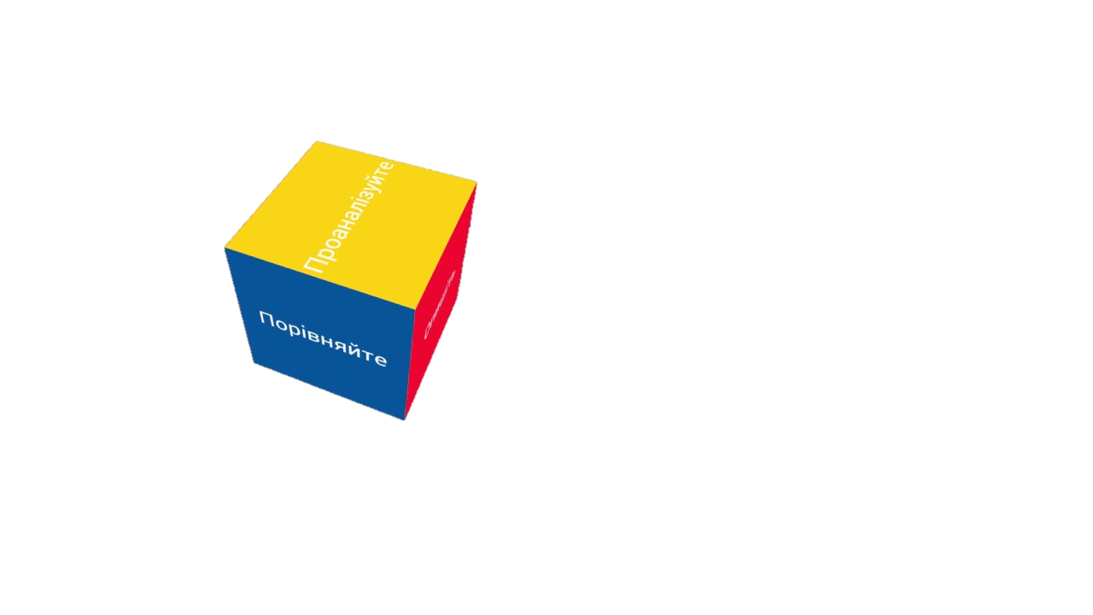
"Знаю", "Творю" і "Вмію"
Назви… | Чому… | Поясни… | Поділись... | Запропонуй… | Придумай…
що таке паралельне проектування | ми вивчаємо паралельне проектування | як проектуються плоскі фігури | як отримати зображення об’ємної фігури на площині | де можна використовувати паралельне проектування | як застосувати паралельне проектування в твоїй професії

Slide 12
Домашнє завдання
Вивчити параграф 3,пункт 3
Розв’язати задачі № 3 (7,10,15)

